Slide 1
Ôn tập Lập trình Text File
Lecturer: Thân Văn Sử
(sutv@fpt.edu.vn)

Slide 2
Nội Dung
1- File là gì?
2- Text file và Binary file
3- Tổ chức File trên đĩa cứng
4- Truy xuất File mức phần cứng và mức Hệ điều hành
5- Truy xuất File trong chương trình người dùng
6- Thư viện truy xuất File
7- Phân cấp các lớp thư viện của Java giúp truy xuất Text file
8- Mô hình truy xuất text file trong chương trình
9- Bài mẫu

Slide 3
1- File là gì? Vai trò?.
File là một tập dữ liệu có liên quan với nhau được lưu trữ trong bộ nhớ ngoài của máy tính.
Nội dung trong file có thể bao gồm: text, code, image, sound…
Hệ điều hành (OS) quản lý file bằng Path + filename
Vai trò của File:
File (input)
P
File (output)
File là nơi lưu input/ output của chương trình (P/ program)
File 1
P1
File 2
P2
File 3
…
File là nơi trung huyển data giữa các chương trình

Slide 4
2- Text File và Binary File
Data trong file là một chuỗi các bit→ Một đơn vị dữ liệu nhỏ nhất trong file là 1 byte (8 bit).
Text file: Mọi byte trong file đều là mã của ký tự ký số.
Binary file: Mọi byte trong file đều là mã nhị phân của dữ liệu.
Memory
Text File
A
001000001
‘A’
‘1’
‘2’
12
00000000
00001100
001000001
00110001
00110010
2-byte integer
Change type
Binary File
A
001000001
‘A’
Binary of 12 in 2 bytes
12
00000000
00001100
001000001
00000000
00001100

Slide 5
3- Tổ chức File trên Đĩa cứng
HDD được quản lý theo phân cấp: Disk/ track/ sector. Một sector thường có dung lượng 512/1024/2048 bytes.
Số track/disk, số sector/track phụ thuộc thiết kế vật lý của HDD.
- Dữ liệu được lưu trong các sector → Một file có thể được lưu trên nhiều sector/ nhiều track

Slide 6
4- Truy xuất File mức HDD và OS
Một đơn vị đọc ghi file ở HDD là 1 sector.
Một đơn vị đọc ghi file ở OS là một cluster (cụm các sector liền kề.
Trong Windows, 1 cluster = 4 KB, default). Nếu 1 sector = 1KB thì 1 cluster = 4 sector liền kề.
DISK
Sector
Sector
Sector
Sector
OS
Read/Write data
HDD
Circuit
Control/get state
Buffer
(Mem)
Buffer
(Mem)
Read/Write data

Slide 7
5- Truy xuất File trong CT Người dùng
User Program
Path
Filename
- Access a file
Path
Filename
Request
DISK
Result
Sector
Sector
Sector
Sector
OS
Read/Write data
HDD
Circuit
Control/get state
Buffer
(Mem)
Buffer
(Mem)
Read/Write data

Slide 8
6- Thư viện truy xuất File
Thao tác file là những thao tác cấp thấp nên các ngôn ngữ lập trình PHẢI cung cấp các lớp thư viện giúp người lập trình truy xuất file dễ dàng hơn.

Slide 9
Thư viện truy xuất File: Ghi File
User Program
String filename;
Char c = ‘A’;
String S = “Hello”;
Integer n =100;
Double = 1.234;
Object obj;
Library Objects
Kiểm tra có file chưa?
Mở file
Ghi ký tự
Ghi chuỗi
Ghi số nguyên
Ghi số thực
Ghi object;
Đóng file
…..
OS
Byte[] fileBuffer;
- Ghi 1 chuỗi là lặp ghi từng ký tự.
Nếu text file được dùng, trước khi ghi dữ liệu số, số sẽ được đổi thành chuỗi số rồi chuỗi số được ghi lên file
Nếu binary file được dùng, ghi 1 số int (4 bytes) tức là ghi 4 byte nhị phân của số này. Tương tự cho các kiều số khác.
Ghi 1 object là ghi dữ liệu nhị phân của từng field trong object lên file. Để sau này có thể đọc object từ file, trong file phải có định nghĩa cấu trúc của class.

Slide 10
Thư viện truy xuất File: Đọc File
User Program
String filename;
Char c = ‘A’;
String S = “Hello”;
Integer n =100;
Double = 1.234;
Object obj;
Library Objects
Kiểm tra có file chưa?
Mở file
Đọc 1 ký tự
Đọc 1 chuỗi
Đọc 1 số nguyên
Đọc 1 số thực
Đọc 1 object;
Đóng file
…..
OS
Byte[] fileBuffer;
Đọc 1 ký tự: Đọc 1 byte rồi chuyển sang dạng ký tự.
Đọc 1 chuỗi là đọc nhiều bytes liên tiếp dựa trên ký tự phân cách. Nếu ký tự phân cách là ‘\n’ tức là đọc 1 dòng.
Nếu text file được dùng, đọc số tức là đọc chuỗi số rồi chuyển sang kiểu số.
Đọc 1 object tức là đọc nhị phân nhiều field liền kề theo định nghĩa của object → Trong file phải có cấu trúc của class.

Slide 11
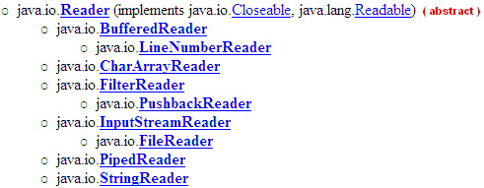
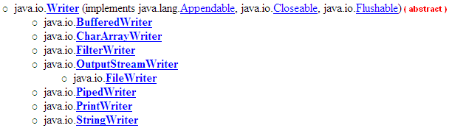
7- Phân cấp các lớp Java về truy xuất Text File

Slide 12
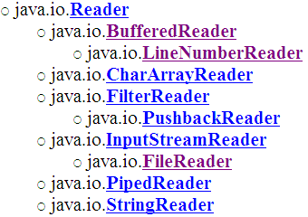

Mô hình ĐỌC Text File
File
2
read()
char c;
1
-1?
FileReader
TextFile
(filename)
readLine()
String S;
split
null?
BufferedReader
We must know data format in the file.
ClassA obj;
Type field1
Type field2
…………
LineNumberReader
getLineNumber()
int lineCurrentNo;

Slide 13
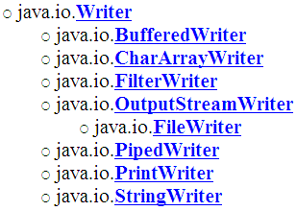
Mô hình GHI Text File
File class
char c;
2
1
TextFile
(filename)
String S;
FileWriter class
write()
concatenate
print()
println()
ClassA obj;
Type field1
Type field2
…………
PrintWriter class
FileWriter(File file)
FileWriter(File file, boolean append)
FileWriter(FileDescriptor fdObj)
FileWriter(String name)
FileWriter(String name, boolean append)
We must design the data format in the file.

Slide 14
9- A Sample
Problem
Each employee details include: code, name, salary
The text file, named employees.txt contains some initial employee details in the following line-by-line format
code, name,salary
Write a Java program having a simple menu that allows users managing a list of employees. Functions are supported:
Adding new employee
Removing employee.
Promoting the salary of an employee.
Listing employee details.
Save the list to file
Quit

Slide 15
A Sample: Analysis
Problem
Each employee details include: code, name, salary
The text file, named employees.txt contains some initial employee details in the following line-by-line format
code, name,salary
Write a Java program having a simple menu that allows users managing a list of employees. Functions are supported:
4 classes
1 file

Slide 16
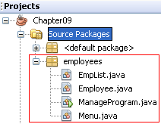
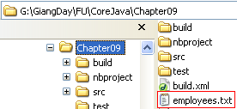
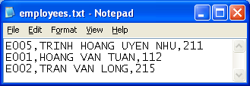
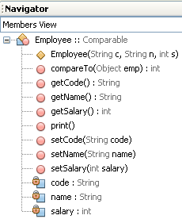
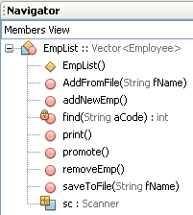
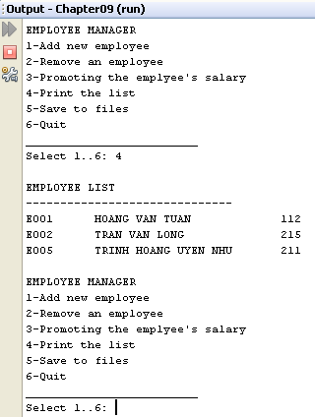
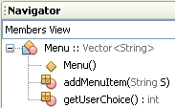

A Sample: Design
Project structure
File design and initial data
Class for a employee list
Class for an employee
Class for the menu
Class for the program

Slide 17
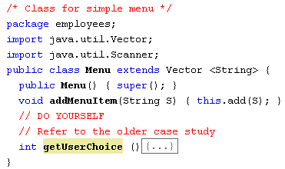
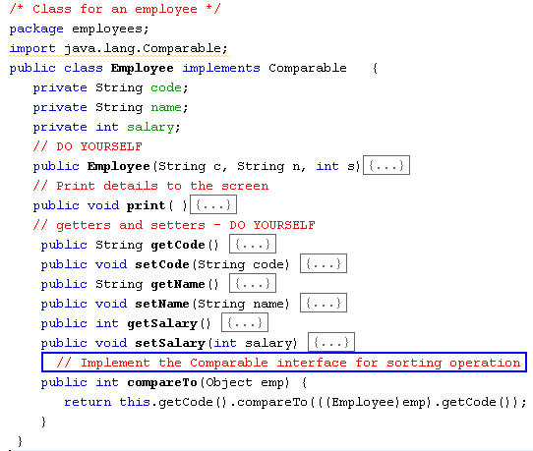
A Sample: Implementation
- Dòng có răng cưa vàng: thừa, có thể bỏ đi
Implement interface Comparable để giúp xuất danh sách tăng dần theo code.
Hành vi compareTo(…) được overridden giúp sao sánh 2 employee theo code
- Hành vi addMenuItem(…) không cần hiện thực.
- Hành vi getUserChoice() tự viết nhé.

Slide 18
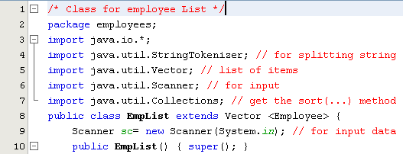
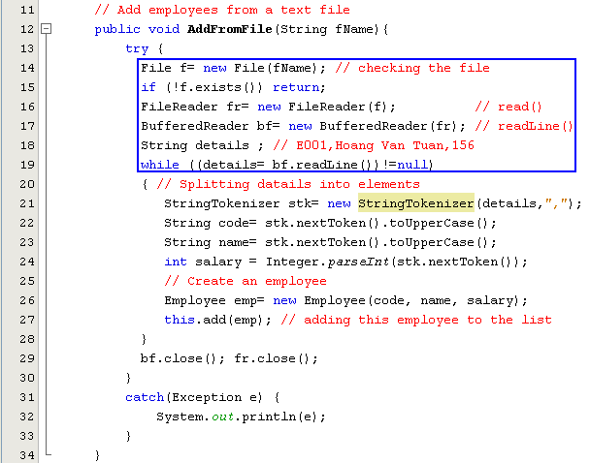
A Sample: Implementation

Slide 19
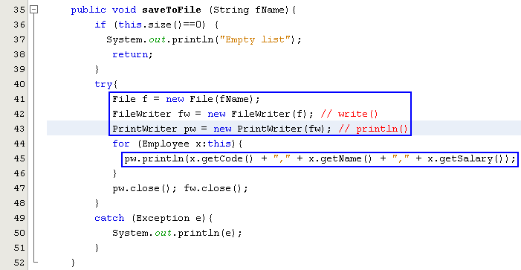
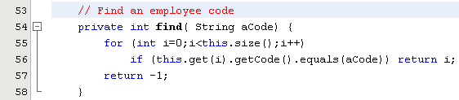
A Sample: Implementation

Slide 20
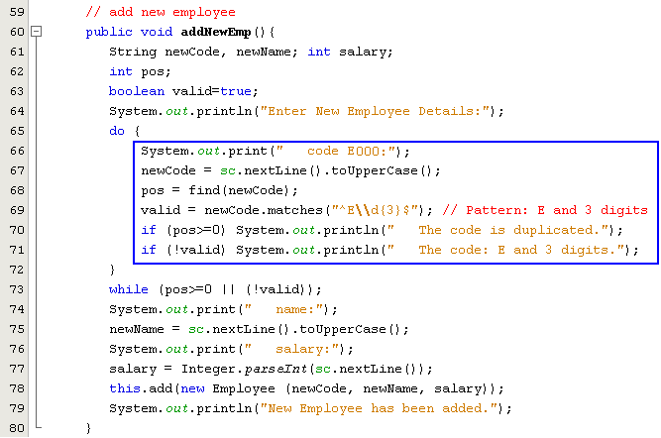
A Sample: Implementation
Stop Vietnamese mode of the VN keyboard software

Slide 21
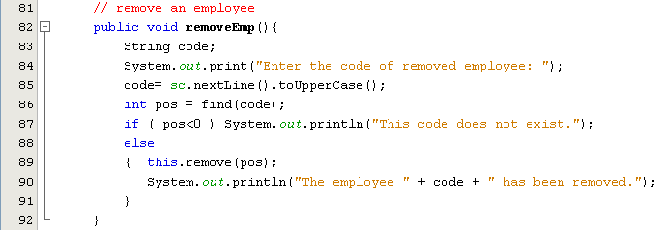
A Sample: Implementation

Slide 22
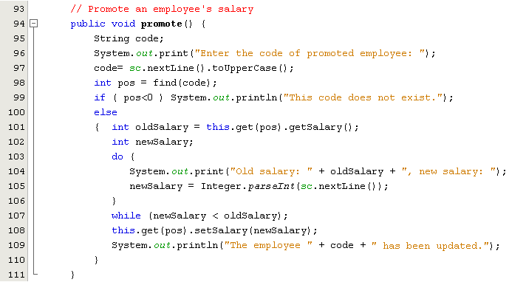
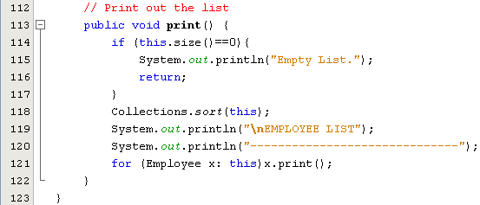
A Sample: Implementation

Slide 23
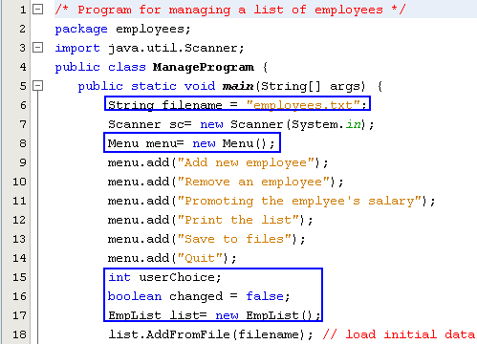
A Sample: Implementation
When a program connecting with a file, data in file should be loaded to memory before user can choose an operation.

Slide 24
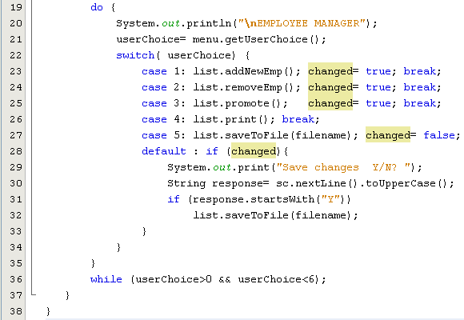
A Sample: Implementation
Run the program

